Slide 1
第三部分 电场和磁场
Electric field and magnetic field
1、什么是电磁学
电磁运动是物质的一种基本运动形式。是研究电荷和电流产生电场和磁场的规律。(物质运动形式归纳为七类:机械运动、热运动、电磁运动、化学运动、原子运动、生命运动和思维运动 )
2、电磁学的主要内容
    电荷、电流产生电场和磁场的规律；
    电场和磁场的相互作用；
    电磁场对电流、电荷的作用；
    电磁场中物质的各种性质。
3、学习电磁学的意义
  在现代物理学中的地位是非常重要的。
  深入认识物质结构。
  是学习电工学、无线电电子学、现代通讯技术、自动控制、计算机技术等学科的基础。

Slide 2
本篇的主要内容
第七章 静止电荷的静电场
第八章 稳恒电流的磁场
第九章 电 磁 感 应 电磁场理论

Slide 3
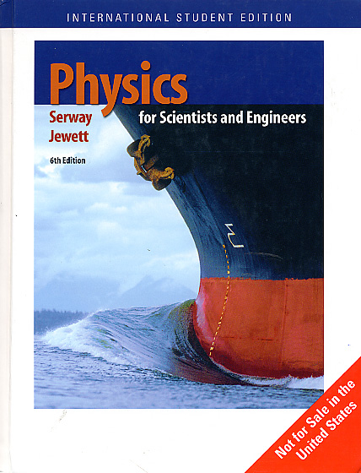
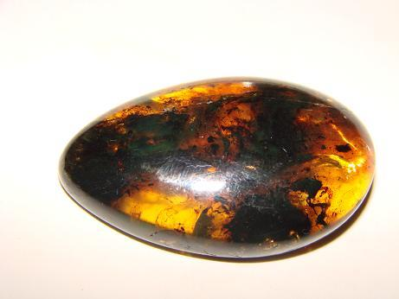
Electricity and Magnetism, Some History
Many applications
  Macroscopic and microscopic
Chinese
  Documents suggest that magnetism was observed as early as 2000 BC
Greeks
  Electrical and magnetic phenomena as early as 700 BC
  Experiments with amber and magnetite(琥珀和磁铁矿)

Slide 4
Electricity and Magnetism, Some History, 2
1600
  William Gilbert showed electrification effects were not confined to just amber
  The electrification effects were a general phenomen
  威廉·吉尔伯特，公元1540年－1605年），英国伊丽莎白女王的御医、英国皇家科学院物理学家。主要在电学和磁力学方面有很大贡献, 1600年出版了《磁石论》是物理学史上第一部系统阐述磁学的科学专著。伽利略称它“伟大到令人妒忌的程度”
1785
  Charles Coulomb confirmed inverse square law form for electric forces
1819
  Hans Oersted found a compass needle deflected when near a wire carrying an electric current

Slide 5
Electricity and Magnetism, Some History, 3
1831
  Michael Faraday and Joseph Henry showed that when a wire is moved near a magnet, an electric current is produced in the wire
1873
  James Clerk Maxwell used observations and other experimental facts as a basis for formulating the laws of electromagnetism
    Unified electricity and magnetism
1888
  Heinrich Hertz verified Maxwell’s predictions
  He produced electromagnetic waves
Notes:
Deflect 偏转

Slide 6
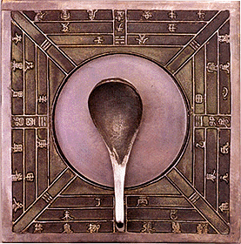
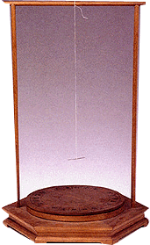
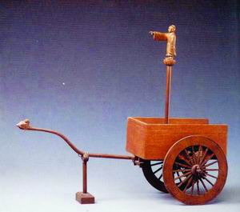
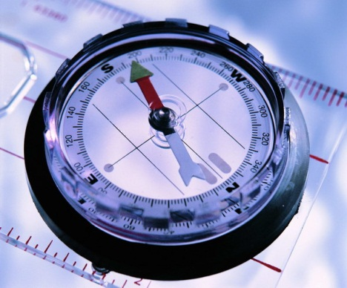
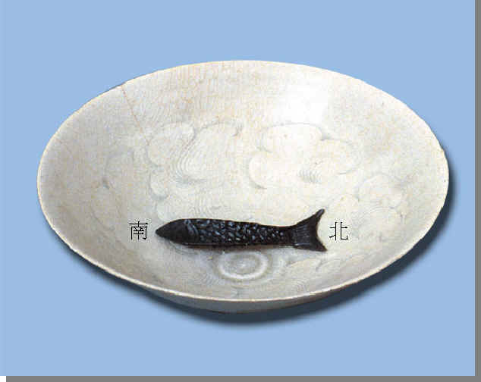
指南针的发展：司南——指南鱼——指南针——罗盘
● 司南（商周，约公元前1600—公元前256年）
- 最早的磁性指向器，由天然磁石制成磁勺， 静止时勺尾指向南方
● 指南鱼（北宋开国（960年）
- 薄铁叶加热退火后磁化，浮于水面即可指南，北宋初曾公亮《武经总要》和沈括《梦溪笔谈》均有记载
● 指南针（北宋）
- 沈括：“以磁石磨针锋，则能指南”， 钢针磁化后可稳定指向南北
● 航海罗盘（南宋1279）
- 磁针安装在刻有方位的罗盘上，《萍洲可谈》首次明确记载其用于航海。
Notes:
北宋科学家沈括在《梦溪笔谈》中留下了世界上最早关于磁针的详细记载：“方家以磁石磨针锋，则能指南。”这短短十三个字，揭示了一个改变世界的秘密。当时的工匠们发现，用磁石摩擦铁针后，铁针就会神奇地指向南北方向。这个发现很快被应用于航海，人们将磁针固定在刻有方位的罗盘上，制成了最早的航海罗盘。南宋《萍洲可谈》记载：“舟师识地理，夜则观星，昼则观日，阴晦观指南针。”这是世界上最早关于航海使用罗盘的明确记录。

Slide 7
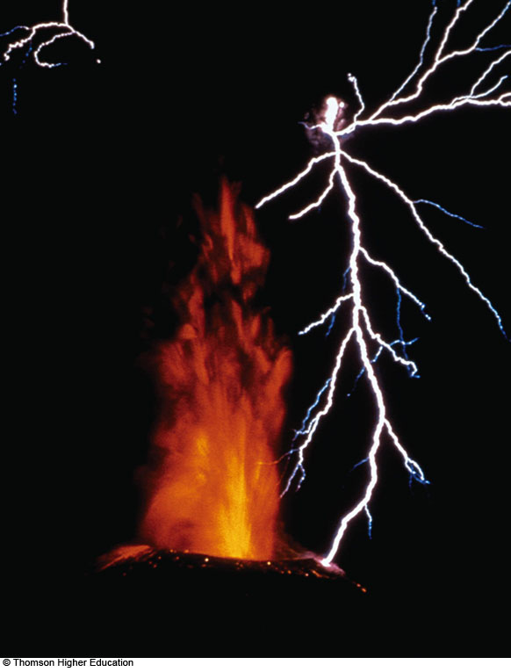
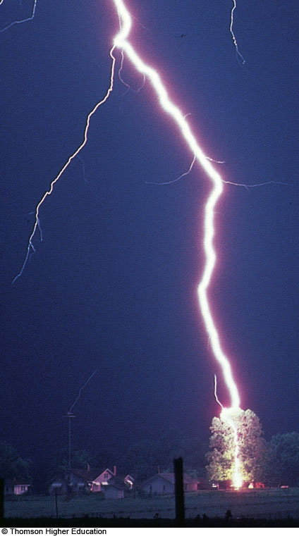
第七章 静止电荷的电场
§7-1电荷 库仑定律
§7-2 静电场 电场强度
§7-3 静电场的高斯定理
§7-4 静电场的环路定理 电势
§7-5 电场强度与电势梯度的关系
§7-6 静电场中的导体
§7-7 电容器的电容
§7-8 静电场中的电介质
§7-9 有电介质时的高斯定理 电位移
§7-10 静电场的能量

Slide 8
第7章 静止电荷的电场（静电场）
出发点：带电体在其周围空间产生一种特殊的物质 ～ 场。
条 件：相对于观察者静止的带电体在真空中激发的电
场 ～静电场。
研究方法：由静电学的基本定律(库仑定律)出发，引出静
电学的各个基本概念和定理，如电场强度、电
势、高斯定理和环路定理等。
重点：静电场的电场强度和电势的概念；电场强度的叠加原理和电势叠加原理；电势与电场强度的积分关系
难点：电势与电场强度的计算 ；掌握静电平衡状态下导体的电场特征及各点电势的计算， 能分析导体上各点的电荷分布情况； 理解有电介质时静电场的高斯定理，并能将其熟练运用于求均匀电介质中的电场强度和电势； 理解电容器电容的概念，并能用电容的定义计算电容器各种连接结构的电容。

Slide 9
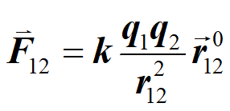
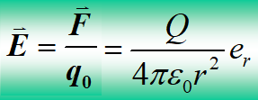
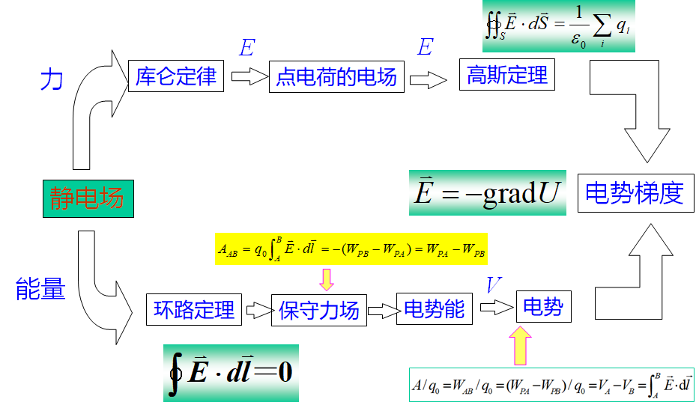
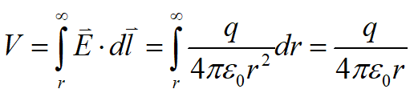
真空中的静电场部分
主要内容：
一、 两个概念(描述电场性质的两个基本物理量)
1. 从力的角度出发给出表征静电场性质的电场强度E(矢量)。
2. 从能量的角度出发给出表征静电场性质的电势 V(标量)。
有源
+电势叠加原理
无旋

Slide 10
真空中的静电场部分
主要内容：
二、 一个定律 两个定理
1. 库仑定律；2. 高斯定理；3. 环路定理。
高斯定理和环路定理是描述静电场性质的两个基本定理，分别揭示静电场性质的一个侧面(有源、无旋)，是麦克斯韦电磁理论的四个基本方程中的两个(真空情况下)。
三、 三种求电场强度、两种求电势的方法
A)电场强度的计算
1. 根据场强迭加原理，由点电荷的场强公式迭加求场强(矢量和)。

Slide 11
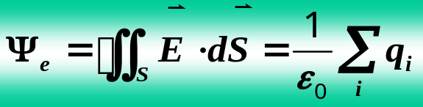

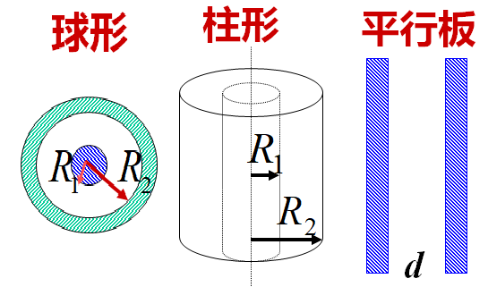

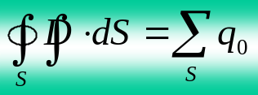
2. 用高斯定理求场强。
3. 用场强与电势V的关系求场强。
B)电势的计算
电势迭加原理：根据点电荷的电势公式迭加求电势(标量和)。
2. 根据电势的定义求电场中P点的电势。
导体和电介质中的电场部分
主要内容：
1. 导体的静电平衡条件
2. 静电平衡条件下电荷的分布
3.描述电介质的三个物理量：电极化强度，电位移矢量，电
场强度
4.有电介质情况下的高斯定理
5.电容器的电容。

Slide 12

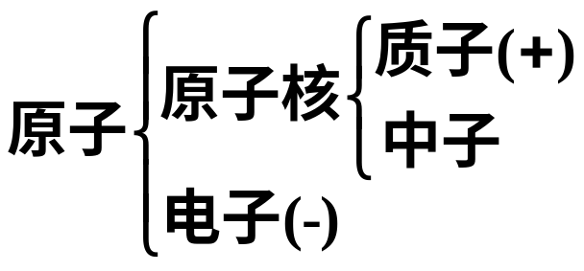
7－1电荷 库仑定律
一、电荷的量子化
1、电荷
摩擦起电：用木块摩擦过的琥珀能吸引碎草等轻小物体的现象。许多物体经过毛皮或丝绸等摩擦后，都能够吸引轻小的物体。人们就说它们带了电，或者说它们有了电荷。
检验电荷用的金箔检验器
(公元 1895 年)
电量的定义：
物体所带电荷的多少叫作电量。
单位：库仑(C)
当物质处于电中性时，质子数＝电子数
当物质的电子过多或过少时，物质就带有电荷
电子过多时——物体带负电
电子过少时——物体带正电

Slide 13
Conductors
Electrical conductors are materials in which some of the electrons are free electrons
  Free electrons are not bound to the atoms
  These electrons can move relatively freely through the material
  Examples of good conductors include copper, aluminum and silver
  When a good conductor is charged in a small region, the charge readily distributes itself over the entire surface of the material
Insulators
Electrical insulators are materials in which all of the electrons are bound to atoms
  These electrons can not move relatively freely through the material
  Examples of good insulators include glass, rubber and wood
  When a good insulator is charged in a small region, the charge is unable to move to other regions of the material
Semiconductors
The electrical properties of semiconductors are somewhere between those of insulators and conductors
Examples of semiconductor materials include silicon and germanium

Slide 14


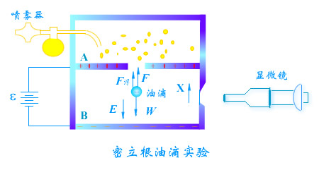
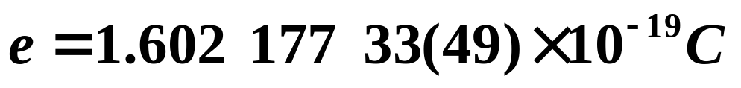

2、电荷量子化
1913年，密立根用液滴法从实验中测出所有电子都具有相同的电荷，而且带电体的电荷是电子电荷的整数倍。
电子电量 e
带电体电量 q=ne, n=1,2,3,...
由于 ，
，则由上式可得油滴所带电荷的大小为
电荷的这种只能取离散的、不连续的量值的性质，叫作电荷的量子化。电子的电荷e称为基元电荷，或电荷的量子。
1986年国际推荐值
近似值
量子化是微观体系的基本特征，能量、动量、角动量等都是量子化的
密立根因为这一杰出成就在1923年获得了诺贝尔物理学奖。

Slide 15
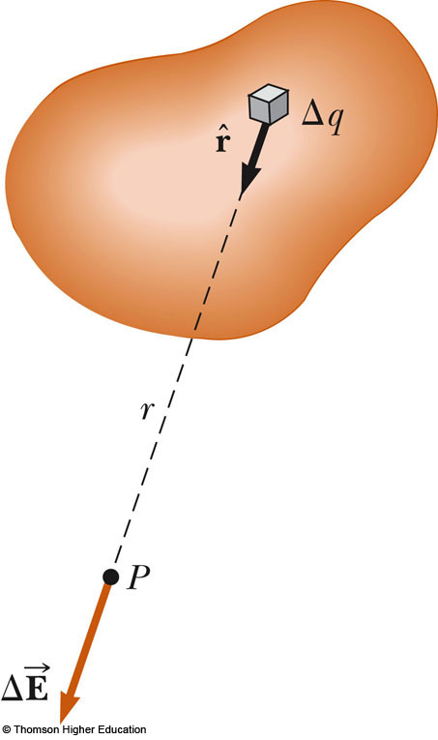
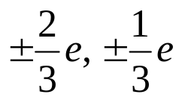
3、点电荷(refers to a particle of zero size that carries an electric charge)
保持带电体电量的空间几何点(理想物理模型)。当带电体本身的线度d远小于它到研究点p的距离r时，可将其看成点电荷。
4、分数电荷
分数电荷：1964年Gell-Mann指出基本粒子是由Quark构成的——
Quark模型。Quark的电荷量为：
1995年Quark的发现证实了分数电荷的存在。
1998年诺贝尔物理奖授予Horst Stomer, 崔琦和Robert Laughlin, 以表彰他们发现分数量子霍尔效应及对这一新的量子液体的深刻理解.
5、电荷的相对论不变性：
在不同的参照系内观察，同一个带电粒子的电量不变。电荷的这一性质叫做电荷的相对论不变性。

Slide 16
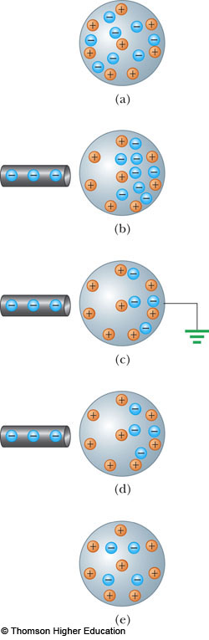
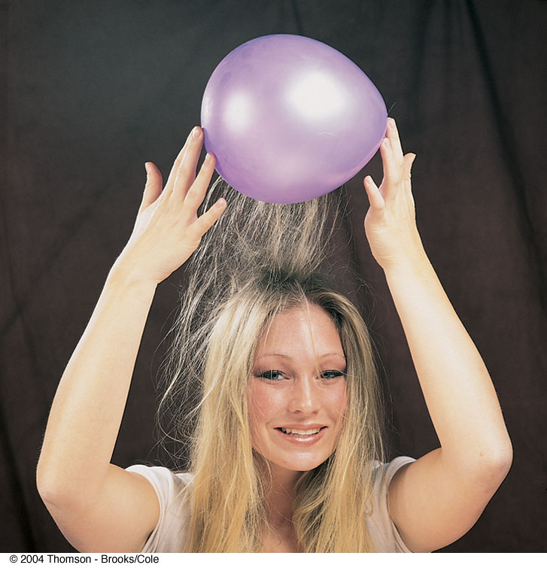
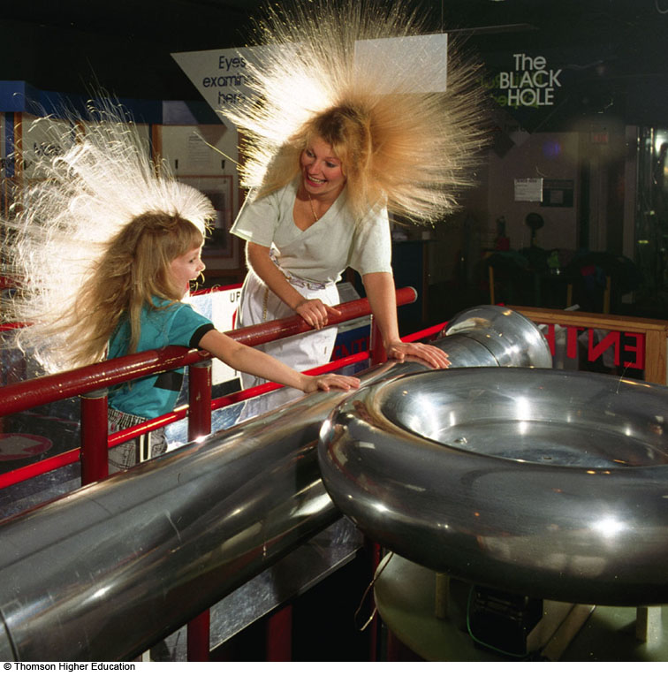
使物体带电的方法
Charging by Induction
Charging by induction requires no contact with the object inducing the charge
Assume we start with a neutral metallic sphere
  The sphere has the same number of positive and negative charges

Slide 17
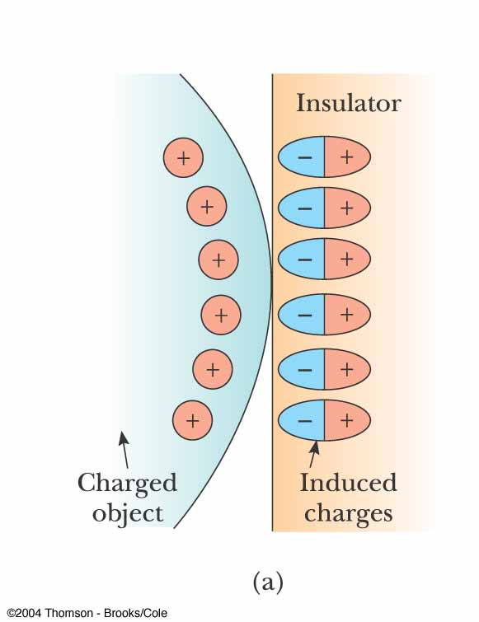
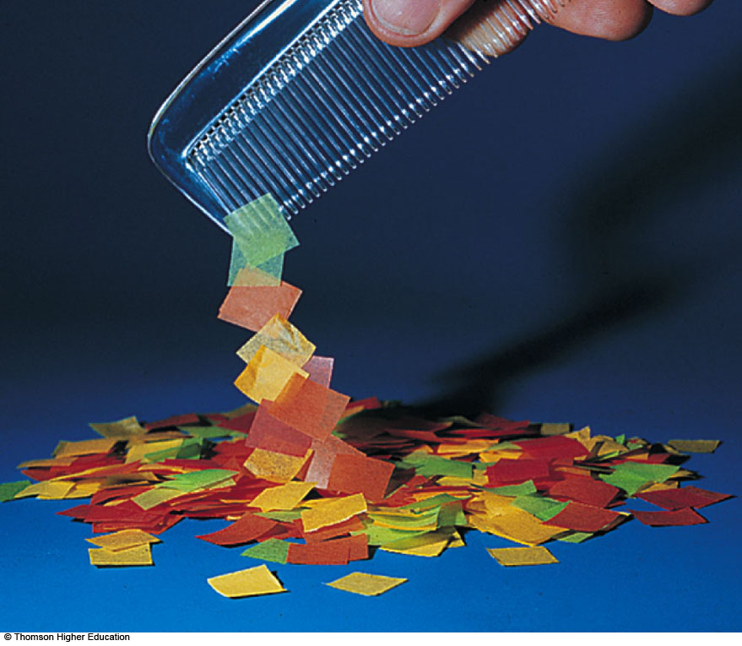
Charge Rearrangement in Insulators
A process similar to induction can take place in insulators
The charges within the molecules of the material are rearranged

Slide 18
二、电荷守恒定律(Conservation law of charge)
内容：
  由摩擦起电和其他起电过程的大量实验事实表明，一切起电过程其实都是使物体上正、负电荷分离或转移的过程，在这种过程中，电荷既不能消灭，也不能创生，只能使原有的电荷重新分布。由此就可以总结出电荷守恒定律：在孤立系统中，不管系统中的电荷如何迁移，系统的电荷的代数和保持不变。
说明：
所谓孤立系统，就是指它与外界没有电荷的交换。
电荷守恒定律适用于一切宏观和微观过程( 例如核反应和基本粒子过程 )，是物理学中普遍的基本定律之一。

Slide 19
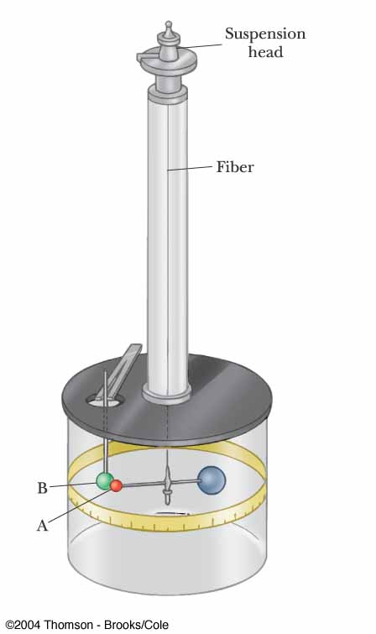
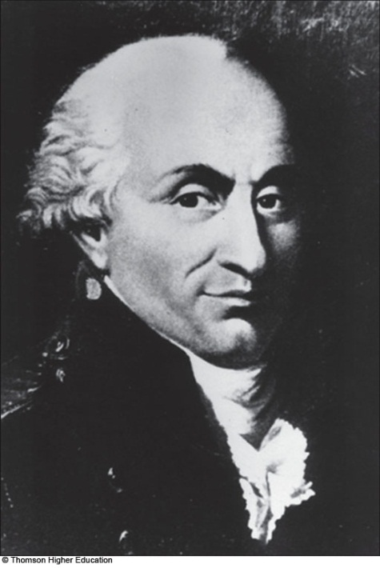
三、 库仑定律
库仑 (Charlse-Augustin de Coulomb 1736 ~1806)
法国物理学家
1773年提出的计算物体上应力和应变分布情况的方法，是结构工程的理论基础。1779年对摩擦力进行分析，提出有关润滑剂的科学理论。1785~1789年，用扭秤测量静电力和磁力，导出著名的库仑定律。他还通过对滚动和滑动摩擦的实验研究，得出摩擦定律。
French physicist
Major contributions were in areas of electrostatics and magnetism
Also investigated in areas of
  Strengths of materials
  Structural mechanics
  Ergonomics（工效学着重研究如何使设计的机器、工具、成套设备的操作方法和作业环境更适应操作人员的要求）

Slide 20
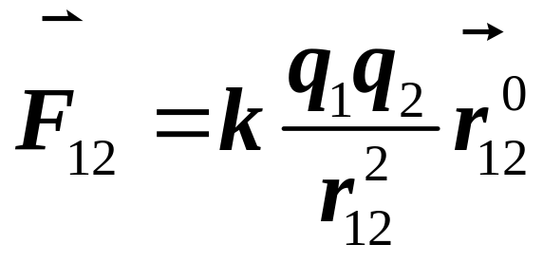
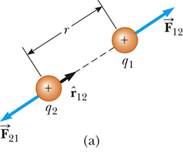
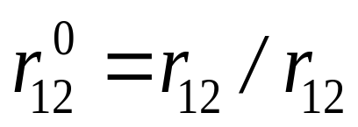
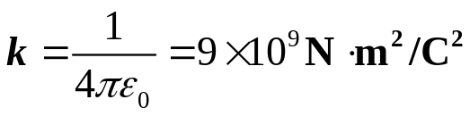
库仑定律内容
两个静止的点电荷之间的相互作用力，其大小与点电荷电量的乘积成正比，与两点电荷之间距离的平方成反比，作用力在两点电荷之间的连线上，同号电荷互相排斥，异号电荷互相吸引。
表示单位矢量
是国际单位制中的比例系数
r
r
r
+
+
－
－
+
－
－F
F
－F
F
F
－F
同号电荷互相排斥， 异号电荷互相吸引。

Slide 21
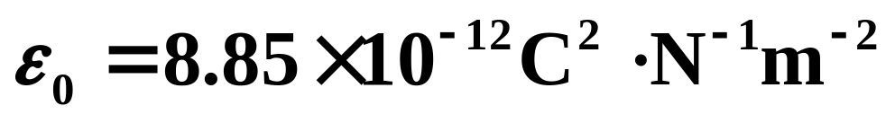
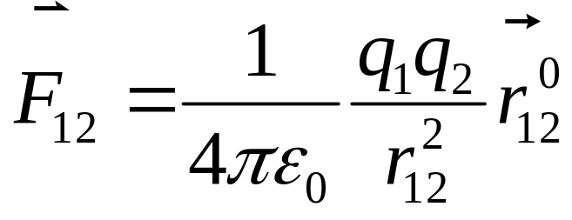
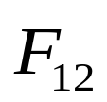



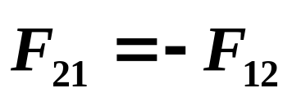
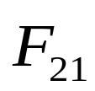

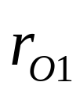

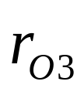

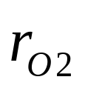
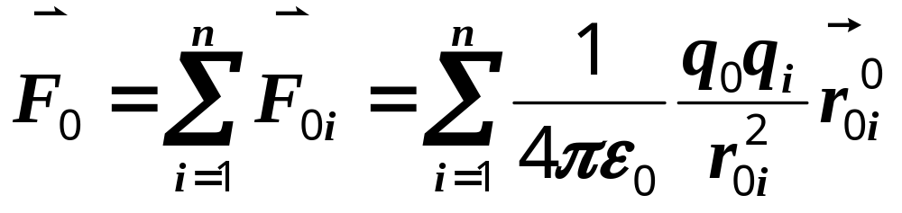
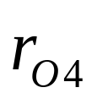


真空电容率or
真空介电常数
库仑力满足牛顿第三定律
实验表明，库仑力满足线性叠加原理，
即不因第三者的存在而改变两者之间
的相互作用。
库仑力的叠加原理：

Slide 22
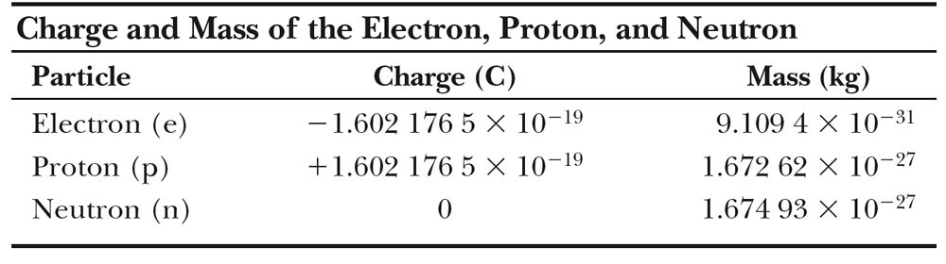
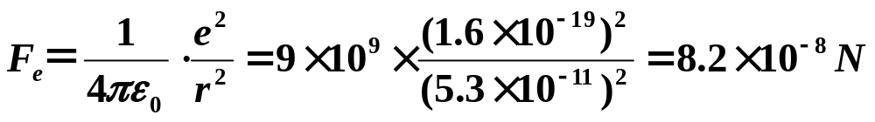
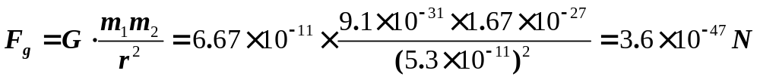
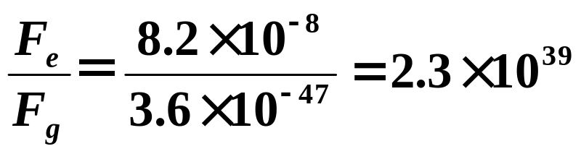
例1：在氢原子中，电子与质子之间的距离约为5.3×10⁻¹¹m，求它们之间的库仑力与万有引力，并比较它们的大小。
解：氢原子核与电子可看作点电荷
万有引力为
两值比较
结论：库仑力比万有引力大得多，所以在原子中，作用在电子上的力，主要是电场力，万有引力完全可以忽略不计。

Slide 23
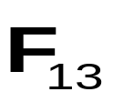
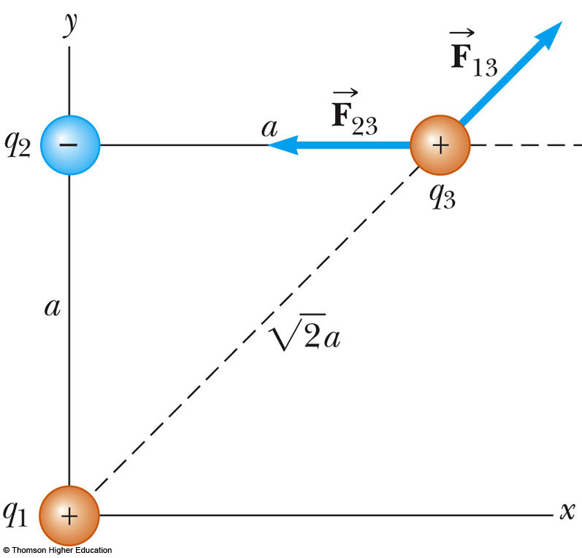

Superposition Principle, Example :
Find the resultant force exerted on q₃
The force exerted by q₁ on q₃ is
The force exerted by q₂ on q₃ is
The resultant force exerted on q₃ is the vector sum of and
F

Slide 24
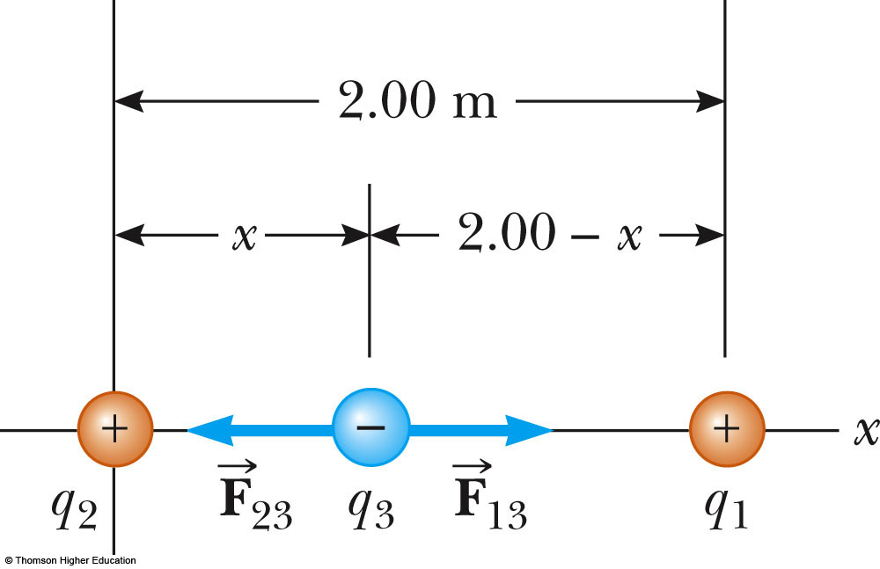
Zero Resultant Force, Example:
What is the x coordinate of q₃ ?
Where is the resultant force equal to zero?
  The magnitudes of the individual forces will be equal
  Directions will be opposite
Will result in a quadratic
Choose the root that gives the forces in opposite directions

Slide 25
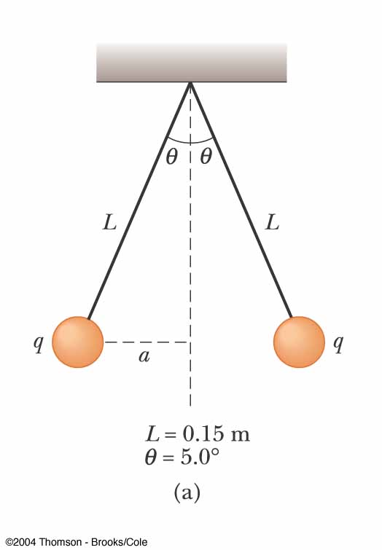

Electrical Force with Other Forces, Example:
Find the magnitude of the charge on each sphere
The spheres are in equilibrium
Since they are separated, they exert a repulsive force on each other
  Charges are like charges
Proceed as usual with equilibrium problems, noting one force is an electrical force
The free body diagram includes the components of the tension, the electrical force, and the weight
Solve for |q|
You cannot determine the sign of q, only that they both have same sign

Slide 26

DNA分子的静电力螺旋结构
DNA（脱氧核糖核酸deoxyribonucleic acid）是由脱氧核糖(S)、磷酸盐和碱基组成。
DNA双链的磷酸基团带有负电荷，这些电荷会相互排斥。为了中和这种排斥力，溶液中的阳离子（如Mg²⁺、Na⁺）会与磷酸骨架结合，形成离子键，从而稳定双螺旋结构
脱氧核糖和磷酸盐交替连接形成多核苷酸链。
两条核苷酸链通过碱基之间的静电力作用配对连接形成双螺形结构的DNA分子。
碱基的配对原则是腺嘌令(A)与胸腺嘧啶(T)，鸟嘌呤(G)与胞核嘧啶(C)，即AT、TA、GC、CG。通过氢键结合。

Slide 27
Introduction
7-2 静电场 电场强度
The electric force is a field force
Field forces can act through space
  The effect is produced even with no physical contact between objects
Faraday developed the concept of a field in terms of electric fields
An electric field is said to exist in the region of space around a charged object
  This charged object is the source charge
When another charged object, the test charge, enters this electric field, an electric force acts on it

Slide 28

一、静电场
1、电场的概念
  超距作用:一个带电体受到另一个带电体的作用是直接给与的,无需中间媒介和时间.(错误观点)
  近距作用电荷之间的相互作用是通过电场传递的，或者说电荷周围存在有电场。在该电场的任何带电体，都受到电场的作用力。
电荷
电场
电荷
2、电场的物质性
给电场中的带电体施以力的作用。
当带电体在电场中移动时，电场力作功；表明电场具有能量。
变化的电场以光速在空间传播，表明电场具有动量。
表明电场具有动量、质量、能量，体现了它的物质性.
3、静电场 相对于观察者静止电荷产生的场叫做静电场。
Notes:
电场的质量并不是传统意义上的物质质量。‌在广义相对论中，质量可以理解为物质的能量和动量的一种度量。电场具有能量，因此也可以说电场具有一定的“质量”。然而，这种质量与传统物质的质量有所不同，它更多是能量的表现形式

Slide 29


4、静电场的重要对外表现
(1) 引入静电场中的任何带电体都要受到电场所施加的力的作用，库仑力实际上就是这种电场力。
(2) 当引入静电场中的带电体在电场中移动时，电场力就对它作功。
二、电场强度
1、试验电荷
    1）、几何线度足够小，小到可以看成点电荷；
    2）、电量足够小，小到把它放入电场中后，原来的电场几乎没有什么变化。
2、实验
    在静止的电荷Q周围的静电场中，放入试验电荷q₀ ，讨论试验电荷q₀ 的受力情况。
1、不同场点受力大小、方向一般不同。
2、同一场点F 随q₀ 增大，但比值确定。

Slide 30



3、电场强度
  试验电荷将受到源电荷的作用力与试验电荷电量的比值F/q₀ 则与试验电荷无关，可以反映电场本身的性质，用这个物理量作为描写电场的场量，称为电场强度（简称场强）。
4、电场力
电荷q在电场E中的电场力
电场中某点的电场强度在数值上等于位于该点的单位正试验电荷所受的电场力。
其方向与正电荷在该点所受电场力的方向一致；与负电荷在该点所受电场力的方向相反。
当q>0时，电场力方向与电场强度方向相同；
当q<0时，电场力方向与电场强度方向相反。
单位：N.C⁻¹或V.m⁻¹
电场强度是电场的属性，与试验电荷的存在与否无关，并不因无试验电荷而不存在，只是由试验电荷反映。

Slide 31





三、点电荷电场强度
在真空中，点电荷Q 放在坐标原点，试验电荷放在r 处，由库仑定律可知试验电荷受到的电场力为
点电荷场强公式
Q>0，电场强度E与 同向 Q<0，电场强度E与 反向。
说明：
  (1)点电荷电场是非均匀电场；
  (2)点电荷电场具有球对称性。
+
-

Slide 32




四、电场强度叠加原理
1、电荷离散分布
在点电荷系q₁,q₂,…,q_{n} 的电场中，在P点放一试验电荷q₀，根据库仑力的叠加原理，可知试验电荷受到的作用力为
P
P
P点的电场强度
点电荷系电场中某点的场强等于各个点电荷单独存在时在该点的场强的矢量和。这就是电场强度的叠加原理。

Slide 33







2、电荷连续分布
将带电区域分成许多电荷元dq
电荷体分布，dq=ρdV
体密度
电荷面分布，dq=σdS
面密度
电荷线分布，dq=λdl
线密度
在实际计算中，将三种情况均化成一重积分

Slide 34



3、电场强度的计算方法
离散型
电荷体分布，dq=ρdV
连续型
电荷面分布，dq=σdS
电荷线分布，dq=λdl
计算的步骤大致如下：
  任取电荷元dq，写出dq在待求点的场强的表达式；
  选取适当的坐标系，将场强的表达式分解为标量表示式；
  进行积分计算；
  写出总的电场强度的矢量表达式，或求出电场强度的大小和方向；
在计算过程中，要根据对称性来简化计算过程。

Slide 35



五、电偶极子的电场强度
1、基本概念：
  电偶极子：等量异号电荷+q、-q，相距为l，它相对于求场点很小，称该带电体系为电偶极子。
l
电偶极子的轴：从-q 指向+q 的矢量l称为电偶极子的轴
电偶极矩：

Slide 36








例题1、电偶极子轴线延长线上一点的电场强度
O
l
x
若l=0，则E_{A}=0。这则-q 与+q将重合在一起，场强为零，就是电中和的意义。所谓等量异种电荷的中和，并不是说这些电荷不激发电场了，而是指它们聚集在一起，对外所激发的电场相互抵消。
在电偶极子轴线延长线上任意点的电场强度的大小与电偶极子的电偶极矩大小成正比，与电偶极子中心到该点的距离的三次方成反比；电场强度的方向与电偶极矩的方向相同。
当x>>l时，x²- l²/4≈ x²

Slide 37


























例2：求电偶极子中垂线上一点的电场强度。
解：
由对称性分析E_{y}=0
场强的大小为：
电偶极子中垂线上距离中心较远处一点的场强，与电偶极子的电矩成正比，与该点离中心的距离的三次方成反比，方向电矩方向相反。
写成矢量式：
当y>>l时，y²+(l²/4) ≈ y²

Slide 38












例3、 均匀带电圆环轴线上一点的场强。
设正电荷q均匀地分布在半径为R的圆环上。计算在环的轴线任一点p 的电场强度。
解：由对称性可知，p点场强只有x分量
讨论：当求场点远大于环的半径时，
方向在X轴上，正负由q的正负决定。说明远离环心的场强相当于点电荷的场。

Slide 39




例4、均匀带电圆盘轴线上一点的场强。
设圆盘带的电荷面密度为σ，半径为R。
σ
解：带电圆盘可看成许多同心的圆环组成，取一半径为r，宽度为dr 的细圆环带电量
R
p
dE
o
·
x
x
r
dq
dr

Slide 40




σ
R
p
dE
o
·
x
x
r
dr
讨论：
1.当x>>R
dq
根据泰勒展开：
在远离带电圆面处，相当于点电荷的场强。
2.当x<<R
相当于无限大带电平面附近的电场，可看成是均匀场，场强垂直于板面，正负由电荷的符号决定。

Slide 41










3、 两个无限大均匀带等量异号电薄板周围的电场
4、 两个无限大均匀带电等量同号薄板周围的电场

Slide 42





例题5、一细玻璃棒弯成半径为R的半圆形，沿上半部均匀分布有电荷+q，沿下半部均匀分布有电荷-q，求半圆中心0处的电场强度E。
解1:由对称性，带电荷为+q的1/4圆弧产生的电场方向在第四象限。
带电荷为-q的1/4圆弧产生的电场方向在第三象限。它们的合场强沿-y
取电荷元dq=λRdθ,则
E
对上式积分且考虑到两个1/4圆弧产生的场强y分量大小相同：

Slide 43











dq=λdl
把λ= q/(πR/2)代入上式得
解2：先计算1/4圆弧的场强，由对称性可知场强的方向在从圆心到圆弧中点连线上，电荷线密度λ同上。取如图所示的电荷元，产生的电场分量
积分得

Slide 44







结果如图。
同样可以得到-q的场强,则合场强为：
电场强度沿 –y 方向

Slide 45







例6 真空中有均匀带电直线，长为L，总电荷为q。线外有一点P，离开直线的垂直距离为a，P点和直线两端连线的夹角分别为θ₁和θ₂ ，求P点的电场强度。（设电荷线密度为λ）
解：
建立直角坐标系
取线元dx

Slide 46









统一变量： (r, x, θ )→θ
同理

Slide 47






讨论
1. a<<L (a靠近直线) 或L →∞
无限长带电直线： θ₁ = 0 ，θ₂ = π
无限长均匀带电直线的场强

Slide 48

2、半无限长带电直线（右图)： θ₁ = 0 ，θ₂ = π/2
P
3. 当 a→0 时,
若P点在直线上: θ₁ = 0，θ₂ = π , 则 E→ ∞ 有否意义？
若P点在直线延长线上: θ₁ = θ₂ = 0, 则按具体情况计算。
P

Slide 49
常见的几种电场的强度
场的位置 | E（N/C）
铀原子核表面附近 | 3x10²¹
氢原子核表面附近 | 5x10¹¹
空气的击穿电场 | 3x10⁶
静电复印机硒鼓附近 | 10⁵
带电的梳子 | 10³
室内的铜导线附近 | 10⁻²

Slide 50
第7章：电场强度计算：2025-12-2
2,3,5,8,10

Slide 51









上节内容回顾
（一）、电荷守恒定律； 在一个与外界没有电荷交换的系统内，在任一时刻存在于系统中的正电荷和负电荷的代数和始终保持不变。（物理学的基本规律之一）
（二）、库仑定律；
（三）、电场强度的定义和计算
1、场强的定义： q为试探电荷。
2、点电荷的电场： r为点电荷到场点的矢径。
（四）、场强叠加原理： E为矢量， 服从矢量叠加原理
1、点电荷系的场强：E＝∑E_{i}
2、电荷连续分布的场强：
3、几种典型的带电体的场强
（1）点电荷 （2 ）圆环中轴线上的电场
（3）半径为R的圆盘 （4）无限大均匀带电面
（5）有限线段的带电体外的电场 (6)无限长带电线外的电场

Slide 52


六、电场对电荷的作用力
如果已知电场强度分布E，就可以求得任一点电荷q在电场中的受力
q为正，方向相同；q为负，方向相反

Slide 53










均匀带电长直线（电荷线密度为λ₂）长度为b，与另一均匀带电长直线（电荷线密度为λ₁）共面放置，如图所示，求该均匀带电直线受的电场力。
例题7
解：取dx

Slide 54






例8 求电偶极子在均匀外电场中受到的作用，并分析电偶极子在非均匀外电场中的运动。
解：
均匀外电场中
电偶极子所受合力为零,但力矩不为零，力矩为
电偶极子在均匀外电场中转动。
非均匀外电场
电偶极子所受合力不为零，力矩不为零
电偶极子在非均匀外电场中既转动又平动。

Slide 55






例9 设喷墨打印机的墨滴质量为1.5×10⁻¹⁰kg，经过带电室带上-1.4×10⁻¹³ C的电荷量，随后以20m/s的速度进入长1.6cm的偏转板，板间电场强度1.6×10⁶ N/C, 求墨滴离开偏转板时在竖直方向偏转的距离。
解：
墨滴受力方向沿 y 轴
正向，其加速度
墨滴离开偏转板时在竖直方向偏转的距离
代入
把已知数据代入得

Slide 56

静电场计算的第二种方法：
7.3 高斯定理及其应用
电场线
电场强度通量
高斯定律
高斯定律应用举例
S
E
q
dS
•
r

Slide 57


七、 电场线 电场强度通量
一、电场线
1、定义
电场线上每一点的场强的方向与该点切线方向相同，而且电场线箭头的指向表示场强的方向。
2、几种典型的电场线分布
+
正电荷 负电荷

Slide 58





一对异号不等量点电荷的电场线

Slide 59





3、电场线密度
定义：经过电场中任一点，作一面积元dS，并使它与该点的场强垂直，若通过dS面的电场线条数为dN，则电场线密度为dN/dS。
对于匀强电场，电场线密度处处相等，而且方向处处一致。
4、静电场的电场线性质
1)、电场线总是起始于正电荷（或来自于无穷远），终止于负电荷（或终止于无穷远），不是闭合曲线，它们不会在没有电荷的地方中断 ；
2)、任何两条电场线都不能相交。
×

Slide 60




3).电场线密处场强大，电场线疏处场强小。
4).正电荷在电场力的作用下，沿电场线运动，电场力做功，电势能减小，因此，沿电场线方向为电势降低的方向。
说明场强的方向；
电场线的作用：
说明电场的强弱；
说明电场的整体分布。
5、关于电场线的几点说明
电场线是人为画出的，在实际电场中并不存在；
电场线可以形象地、直观地表现电场的总体情况;
电场线图形可以用实验演示出来。

Slide 61




电场线的画法
规定
方向：力线上每一点的切线方向为电场方向；
大小：
定性
定量
疏密
垂直面积 规定条数
定量规定：在电场中任一点处，通过垂直于场强 E单位面积的电场线数等于该点电场强度的数值。

Slide 62










二、电通量
1、定义
  通过电场中某一面的电场线的条数叫做通过这一面元的电场强度通量。
2、匀强电场的电通量
1)、平面S的面法线方向与E平行时
2)、平面S与E有夹角θ时
引入面积矢量

Slide 63









3、非均匀电场的电通量
n
微元dS
dS
S
对封闭曲面
4、方向的规定
闭合曲面外法线方向(自内向外) 为正。
在电场线由内向外穿出的地方E与dS的夹角θ<90⁰,cosθ>0, 如A点；
在电场穿入的地方90⁰<θ<180⁰,cosθ<0,如B点;
在电场线与曲面相切的地方θ=0,cosθ=0, 如C点

Slide 64


7-3、高斯定理（Gauss’ Law）
高斯（Carl Friedrich Gauss 1777~1855）
高斯长期从事于数学并将数学应用于物理学、天文学和大地测量学等领域的研究，主要成就：
(1)物理学和地磁学：关于静电学、温差电和摩擦电的研究、利用绝对单位（长度、质量和时间）法则量度非力学量以及地磁分布的理论研究。
(2)光学 ：利用几何学知识研究光学系统近轴光线行为和成像，建立高斯光学。
(3)天文学和大地测量学中：如小行星轨道的计算，地球大小和形状的理论研究等。
(4)试验数据处理：结合试验数据的测算，发展了概率统计理论和误差理论，发明了最小二乘法，引入高斯误差曲线。
(5)高斯还创立了电磁量的绝对单位制。
德国数学家、天文学家和物理学家。高斯在数学上的建树颇丰，有“数学王子”美称。
Notes:
德国马克已废除，现在ebay上US $17.95，ApproximatelyHKD 139.70

Slide 65



1、高斯定理的内容
在任意的静电场中,通过任一闭合曲面的电场强度的通量，等于该曲面所包围的所有电荷的代数和除以ε₀，与封闭曲面外的电荷无关。
S
E
2、证明
  出发点：库仑定律和叠加原理
q
dS
•
r
(1)通过一个与点电荷q 同心的球面S的电通量
球面上各点的场强方向与其径向相同。
球面上各点的场强大小由库仑定律给出。

Slide 66





此结果与球面的半径无关。或者说，通过各球面的电场线总条数相等。从 q发出的电场线连续的延伸到无穷远。
（2）包围点电荷q的任意封闭曲面S'
S
对于任意一个闭合曲面S’，只要电荷被包围在S’面内，由于电场线是连续的，在没有电荷的地方不中断，因而穿过闭合曲面S’与S的电场线数目是一样的。
q
S′
•
电场线

Slide 67


（3）通过不包围点电荷的任意闭合曲面的电通量为零
S
由于电场线的连续性可知，穿入与穿出任一闭合曲面的电通量应该相等。所以当闭合曲面无电荷时，电通量为零。
多个点电荷的电通量等于它们单独存在时的电通量的代数和
q
S′
利用场强叠加原理可证
• q
电场线
连续分布

Slide 68

高斯定理：在任意的静电场中,通过任一闭合曲面的电场强度的通量，等于该曲面所包围的所有电荷的代数和除以ε₀，与封闭曲面外的电荷无关。
q
E
•
S
3、关于高斯定理的说明
高斯定理是反映静电场性质（有源性）的一条基本定理；
是在库仑定律的基础上得出的，但它的应用范围比库仑定律更为广泛；
高斯定理中的电场强度是封闭曲面内和曲面外的电荷共同产生的，并非只有曲面内的电荷确定；
若高斯面内的电荷的电量为零，则通过高斯面的电通量为零，但高斯面上各点的电场强度并不一定为零；
通过任意闭合曲面的电通量只决定于它所包围的电荷的代数和，闭合曲面外的电荷对电通量无贡献。但电荷的空间分布会影响闭合面上各点处的场强大小和方向；
高斯定理中所说的闭合曲面，通常称为高斯面。

Slide 69





四、高斯定律应用举例
1、电通量的计算：电偶极子电场中不同回路的电通量
S₄
S₂
S₃
S₁

Slide 70



2、场强的计算：高斯定理的一个重要应用是用来计算带电体周围电场的电场强度。实际上,只有在场强分布具有一定的对称性时，才能比较方便应用高斯定理求出场强。求解的关键是选取适当的高斯面。常见的具有对称性分布的源电荷有：
球对称分布：包括均匀带电的球面，球体和多层同心球壳等
轴对称分布：包括无限长均匀带电的直线，圆柱体，圆柱面等；
无限大平面电荷：包括无限大的均匀带电平面，平板等。

Slide 71
高斯定理应用步骤：
1.进行对称性分析，即由电荷分布的对称性，分析场强分布的对称性，判断能否用高斯定理来求电场强度的分布（常见的对称性有球对称性、轴对称性、面对称性等）；
2.根据场强分布的特点，作适当的高斯面，要求：
  ①待求场强的场点应在此高斯面上，
  ②穿过该高斯面的电通量容易计算。
一般地，高斯面各面元的法线矢量n与E平行或垂直，n与E平行时，E的大小要求处处相等，使得E能提到积分号外面；
3.计算电通量和高斯面内所包围的电荷的代数和，最后由高斯定理求出场强。

Slide 72



Slide 73

3、场强的计算举例：
1)、球对称分布：包括均匀带电的球面，球体和多层同心球壳等

Slide 74













例1、均匀带电球壳的场强。
  设有一半径为R、均匀带电为Q的薄球壳。求球壳内部和外部任意点的电场强度。
高斯面
解：以球心到场点的距离为半径作一球面，则通过此球面的电通量为
根据高斯定理，通过球面的电通量为球面内包围的电荷
均匀带电球壳
高斯面
当场点在球壳外时
结果表明：均匀带电球壳外的电场强度分布象球面上的电荷都集中在球心时所形成的点电荷在该区的电场强度分布一样。
当场点在球壳内时

Slide 75






推广：如图，在半径为R₁和R₂ 的两个同心球面上，各自均匀地分布着电荷q₁和q₂ 。求：(1)Ⅰ、Ⅱ、III三个区域内的场强分布；(2) 若q₁=-q₂，情况如何? 画出此情况下的E∼r曲线，r 为场点到球心 O的距离.
R₂
R₁
Ⅰ Ⅱ III

Slide 76




例2、均匀带电球体的场强。
  设有一半径为R、均匀带电为Q的球体。求球体内部和外部任意点的电场强度。
r
解：以球心到场点的距离为半径作一球面，则通过此球面的电通量为
均匀带电球体
根据高斯定理，通过球面的电通量为球面内包围的电荷
当场点在球体外时
当场点在球体内时

Slide 77


Slide 78
【讨论】：
高斯面的选取；(球对称，过P 点）
对称分析；（E 为常量，cosθ 为常量）
同类问题：多重球面、球壳、球体电荷，电荷非均匀分布等；
不同心球形电荷，可用场强叠加原理和高斯定理求解；
特殊解法：补偿法（根据场强叠加原理）。

Slide 79







S
2）、轴对称分布：包括无限长均匀带电直线，多重圆柱形和非均匀圆柱体等

Slide 80





例3、无限长均匀带电直线的场强
  设有一无限长均匀带电直线，电荷线密度为λ，求距离直线为 r 处的电场强度。
S
解：以带电直导线为轴，作一个通过P点，高为h的圆筒形封闭面为高斯面 S，通过S面的电通量为圆柱侧面和上、下底面三部分的通量。
其中上、下底面的电场强度方向与面平行，电通量为零。所以式中后两项为零。
此闭合面包含的电荷总量
其方向沿求场点到直导线的垂线方向。正负由电荷的符号决定。

Slide 81

【例 4】：均匀长圆柱面电荷的电场分布。
【解】：
设圆柱面电荷面密度 σ 为常量，柱面半径为R。
设圆柱面电荷外任一点P 至圆柱面轴线的距离为r ，
作半径为 r 的同轴圆柱面S₁，侧面过P点，柱高 l，如图。
设S₁ 侧面场强大小为E₁，方向沿径向，可得

Slide 82



Slide 83






Slide 84




r

Slide 85


补偿法（根据场强叠加原理计算半径为R挖去半径为r的圆柱内的电场强度，两圆柱中轴线之间的距离为a）
a
$$R圆柱内的电场强度为：E=\frac{r_{+}ρ}{2ε_{0}}$$
与大圆柱的带电量相反的半径为r的圆柱内的电场为$:E=−\frac{r_{−}ρ}{2ε_{0}}$
合场强为： $E=\frac{r_{+}ρ}{2ε_{0}}−\frac{r_{−}ρ}{2ε_{0}}=\frac{ρ}{2ε_{0}}\left(r_{+}{−r}_{−}\right)=$ $\frac{ρ}{2ε_{0}}a$
为匀强电场
补偿法

Slide 86
【讨论】：
高斯面的选取；
对称分析；（有限长直电荷行吗？）
同类问题：多重圆柱面、体电荷，电荷非均匀分布等；
不同轴长直电荷，可用场强叠加原理和高斯定理求解；
特殊解法：补偿法（根据场强叠加原理）。
a
k 是常量
多重圆柱形
非均匀圆柱体
补偿法

Slide 87

3)、面对称分布：包括多重平面、平板电荷，电荷非均匀分布等

Slide 88










例6、无限长均匀带电平面的场强。
  设有一无限长均匀带电平板，单位面积上的电荷，即电荷面密度为σ，求距离平板为r处的电场强度。
解：由于电荷分布对于求场点 P到平面的垂线 OP 是对称的，所以 P点的场强必然垂直于该平面。
高斯面所包围的电量为
由高斯定理可知
无限大平面电荷的电场与到电荷平面的距离无关，是匀强电场。电场强度的方向垂直于带电平面。
由此可知，电场强度为
电场强度方向离开平面
电场强度方向指向平面

Slide 89





例7、如图，一厚度为b的无限大带电平板，其电荷体密度为ρ＝kx（0<x≤b），式中k为一正常数。求：
（1）平板外两侧任一点P₁和P₂处的电场强度的大小。
（2）平板内任一点P处的电场强度。(3)场强为零的点在何处？
（1）
P₁
P
P₂
E S₁
S₁ E
O
X
b
dx
（3）E'=0，必须是
（2）
E S₂
S₂ E
O
X
x

Slide 90
【讨论】：
高斯面的选取；(非圆柱面行吗？）
对称分析；（平面两侧柱高相等必要吗？）
同类问题：多重平面、平板电荷，电荷非均匀分布等；
+σ
-σ
x
x
x
o
o
o
ρ =kx
ρ=kx
两平行平面电荷
均匀平板电荷
非均匀平板电荷
非均匀平板电荷对

Slide 91
第7章作业：电通量与电场强度计算：
11,12,15,16,
17,18,19,22

Slide 92



静电场内容回顾
E
力
库仑定律
高斯定理
静电场
电势梯度
能量
V
环路定理
电势

